Slide 1
Geoteknisk sektorsportal - datainfrastruktur för tillgång till geotekniska undersökningar
Huvudstudie – översikt, tekniska stödsystem
Registreringsapplikation för geotekniska undersökningsområden
Beskrivning av kedjan från GeoSuite via databas till WMS-publicering
WMS-tjänster och Geoteknisk Sektorsportal på Nationella Geodataportalen (geodata.se)
Mats Öberg, SGI
Workshop
6 nov 2012, SKL, Stockholm

Slide 2
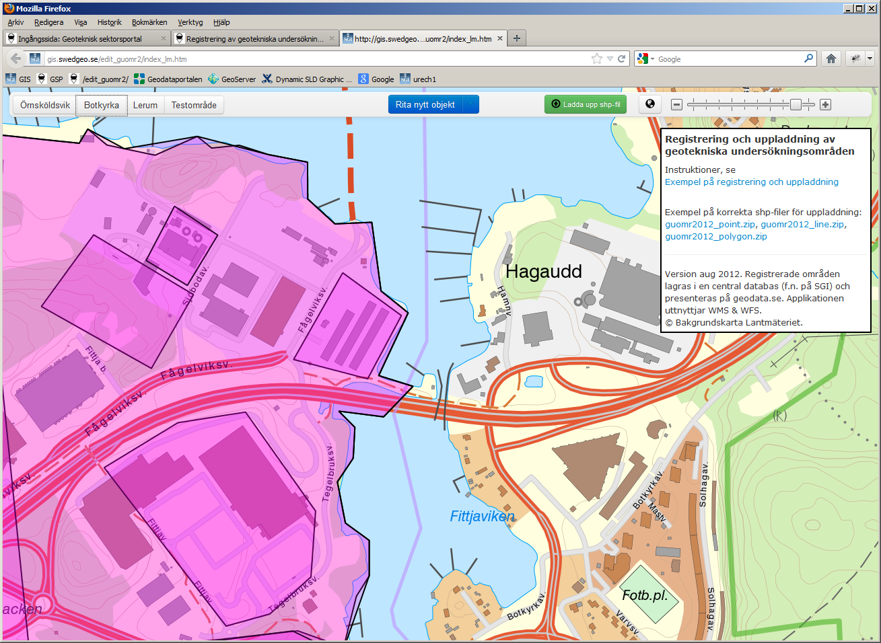
Registeringsapplikation
Status antal objekt 1 nov 2012: över 4600 objekt (SGU, Lerum, Botkyrka, Göteborg)
Registrera ytor, linjer eller punkter i webbgränssnitt
Ladda upp färdiga geometrier (shp, SWE99TM, fastlagd tabellstruktur)
(mer info annat föredrag)

Slide 3
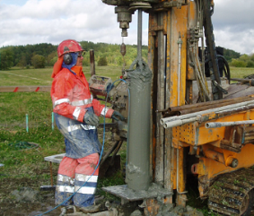
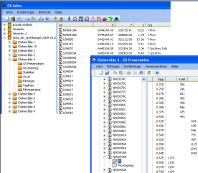
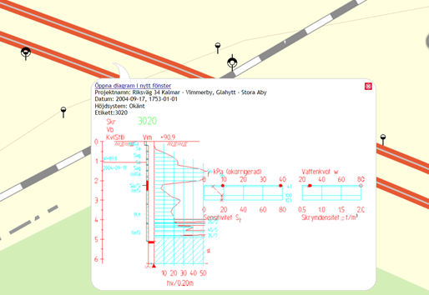
GeoSuite → databas → WMS-publicering
SGF fält
GeoSuite
WMS_{borrhål}
Tittskåp
Etablerat på Trafikverket
Korrekt geoteknisk plansymbol, profilritningar
Halvmanuell återexport till GeoSuite
WMS på geodata.se fr o m 1 jan 2013
(mer info annat föredrag)

Slide 4
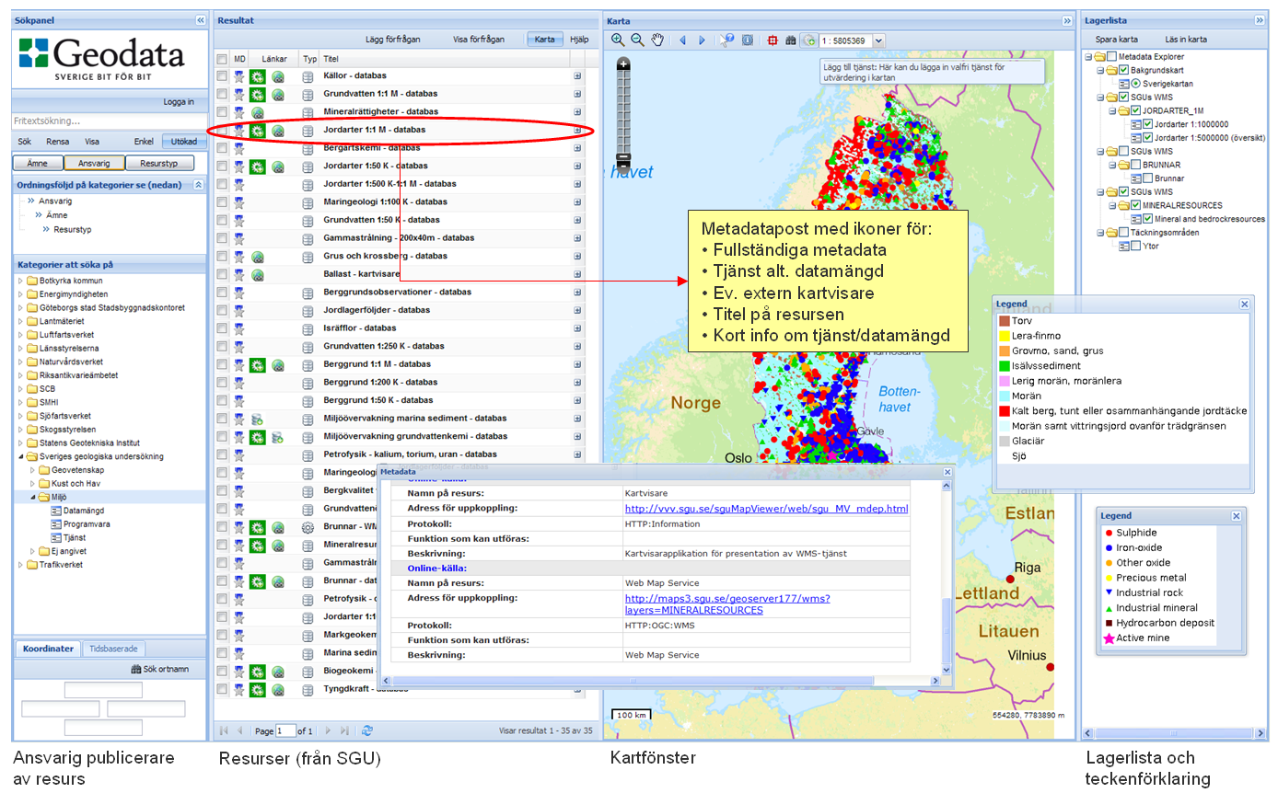
WMS-tjänster och Geoteknisk Sektorsportal på Nationella Geodataportalen (geodata.se)

Slide 5
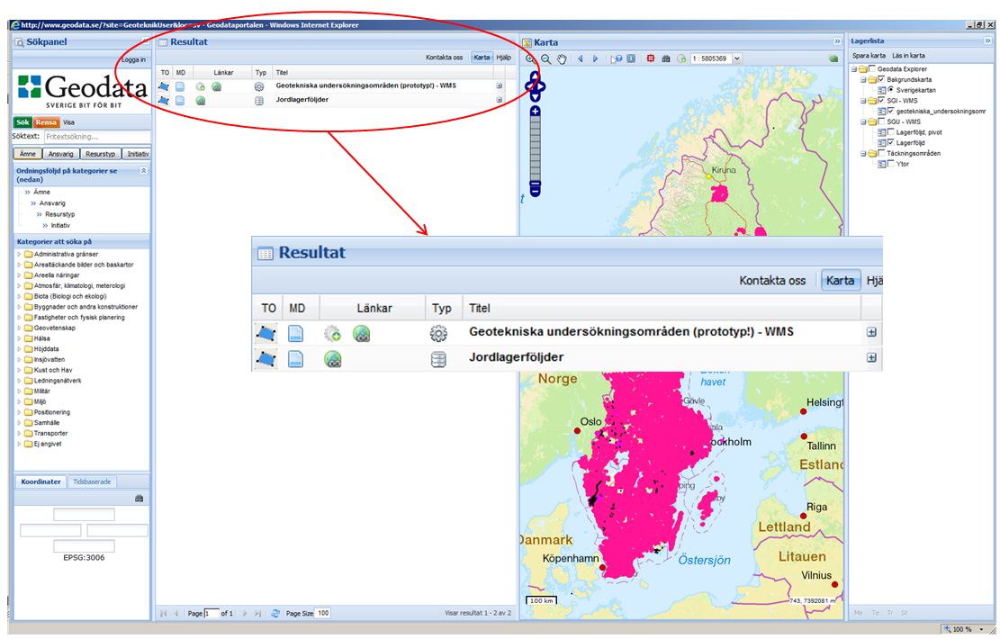
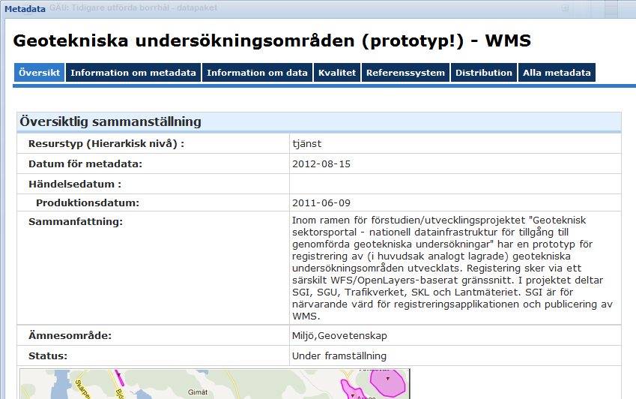
Geoteknisk Sektorsportal

Slide 6
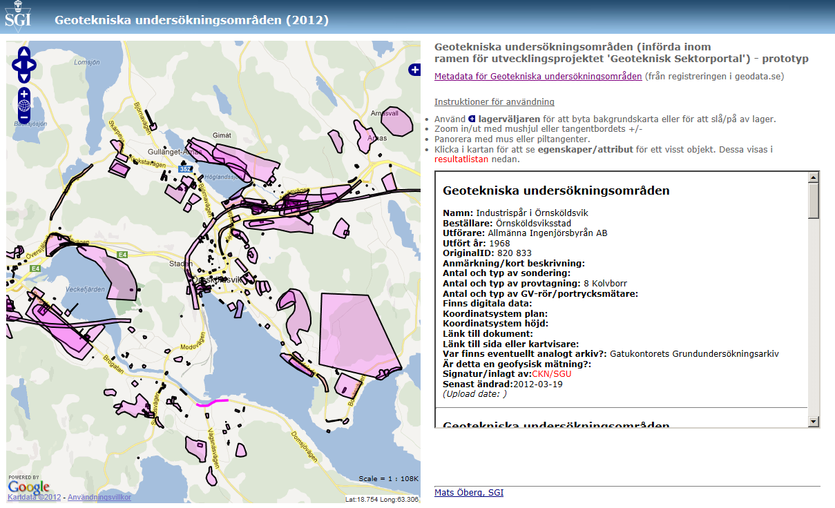
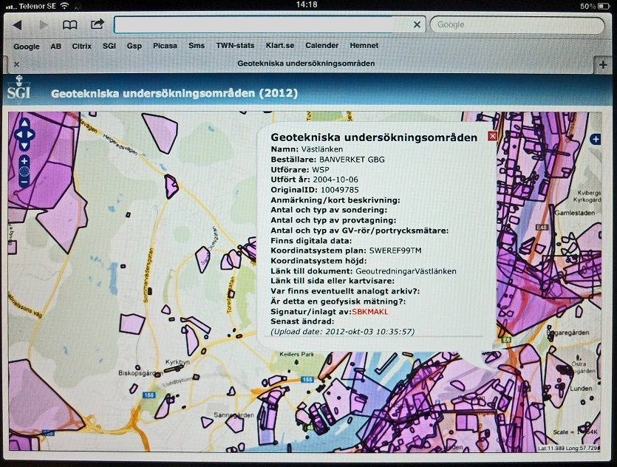
Andra webbGISapplikationer

Slide 7
Projektets resurssida http://gis.swedgeo.se/startgsp

Slide 8
